Slide 1




TRƯỜNG TIỂU HỌC QUANG SƠN
Môn: Tiếng Việt
Giáo viên: Bùi Thị Bích Phương

Slide 2
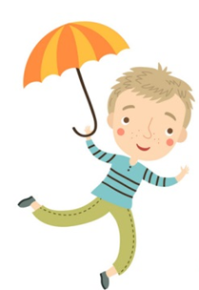

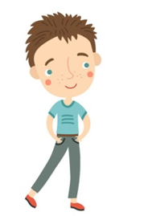
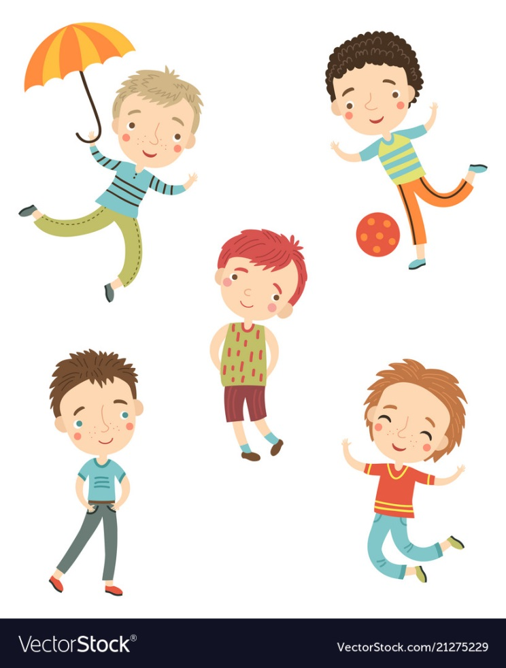
Ôn và khởi động
Gió làm gì khi nhớ bạn?

Slide 3



1
TÔI VÀ CÁC BẠN
Bài
4
GIẢI THƯỞNG TÌNH BẠN

Slide 4
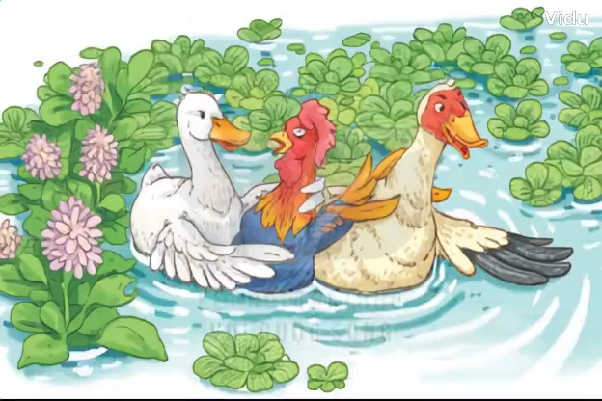
Quan sát video và nói về những gì em thấy ở trong tranh

Slide 5


Slide 6
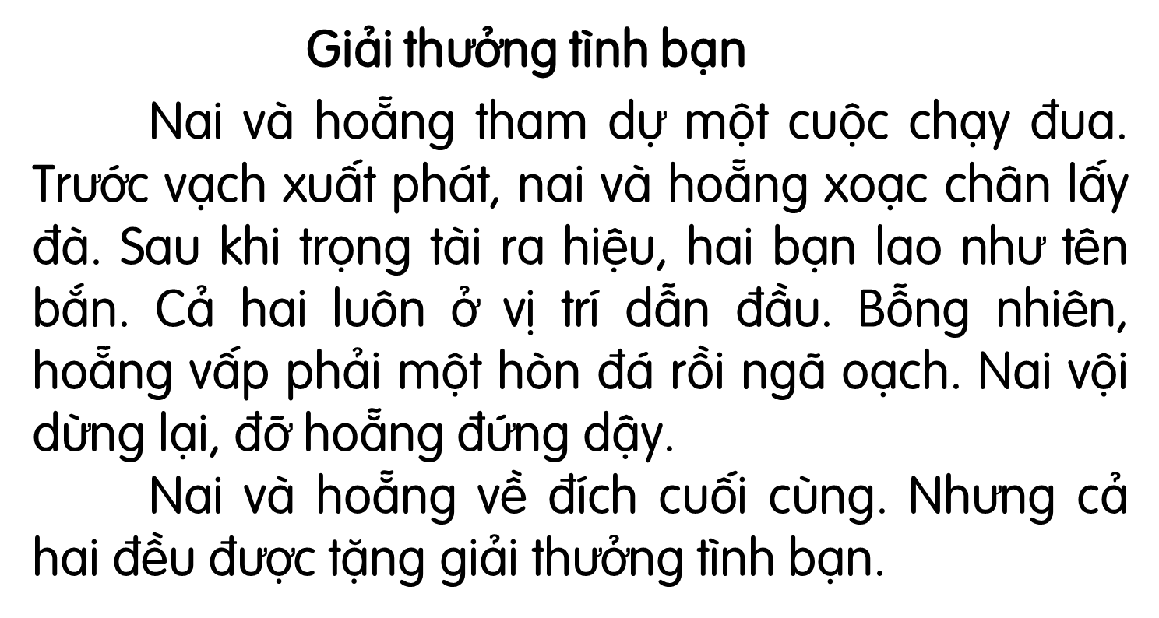



Đoạn 1
1
2
Đoạn 3
3
4
5
6
Đoạn 2
8
9
7
10
Bài tập đọc có mấy đoạn?
Bài tập đọc có mấy câu?

Slide 7
Em hãy tìm từ khó đọc, khó hiểu trong bài.
Notes:
Từ khó có thể likhác nhau theo vùng miền, GV linh động HD học sinh tìm thêm.

Slide 8
oăng -
oac -
oach -
hoẵng
xoạc chân
ngã oạch
Notes:
GV cho hs luyện đọc

Slide 9

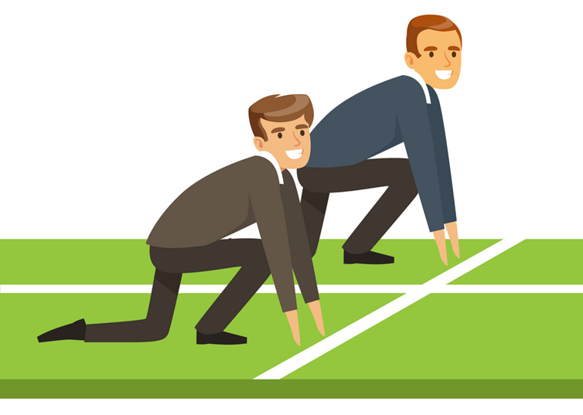
Vạch xuất phát: đường thẳng được kẻ trên mặt đất để đánh dấu chỗ đứng của các vận động viên trước khi bắt đầu thi chạy.

Slide 10
Lấy đà: tạo ra cho mình một thế đứng phù hợp để có thể bắt đầu chạy.
Trọng tài: người điều khiển và xác định thành tích trong cuộc thi.
Ngã oạch: ý nói ngã mạnh.

Slide 11
Đọc nối tiếp câu
Notes:
GV nên cho HS cầm sách đọc chứ đừng nhìn trên màn hình nhé! Sau này nó khai thác SGK thường bị động.

Slide 12
Luyện đọc câu dài:
Trước vạch xuất phát, nai và hoẵng xoạc chân lấy đà.
Sau khi trọng tài ra hiệu, hai bạn lao như tên bắn.
Nhưng cả hai đều được tặng giải thưởng tình bạn.

Slide 13
Đọc toàn bài
Đọc theo nhóm
Đọc nối tiếp đoạn

Slide 14

Thi đua
Notes:
GV cho HS nhìn sách đọc nhé.

Slide 15
3
Trả lời câu hỏi
Vì sao hoẵng bị ngã?
Khi hoẵng ngã, nai đã làm gì?
Đôi bạn trong câu chuyện là ai?
Notes:
Gọi HS đọc lại bài

Slide 16
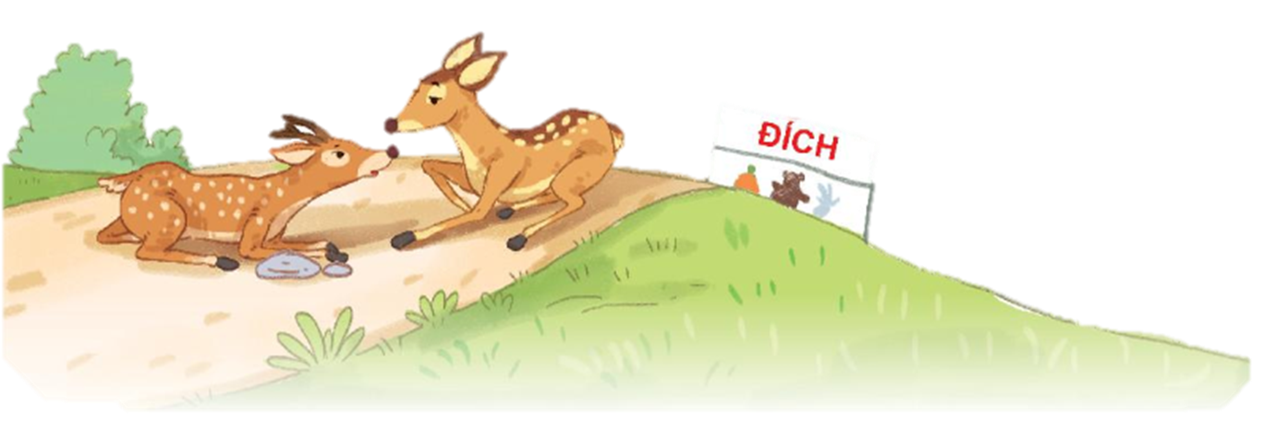

a. Đôi bạn trong câu chuyện là ai?
b. Vì sao hoẵng bị ngã?
c. Khi hoẵng ngã, nai đã làm gì?

Slide 17
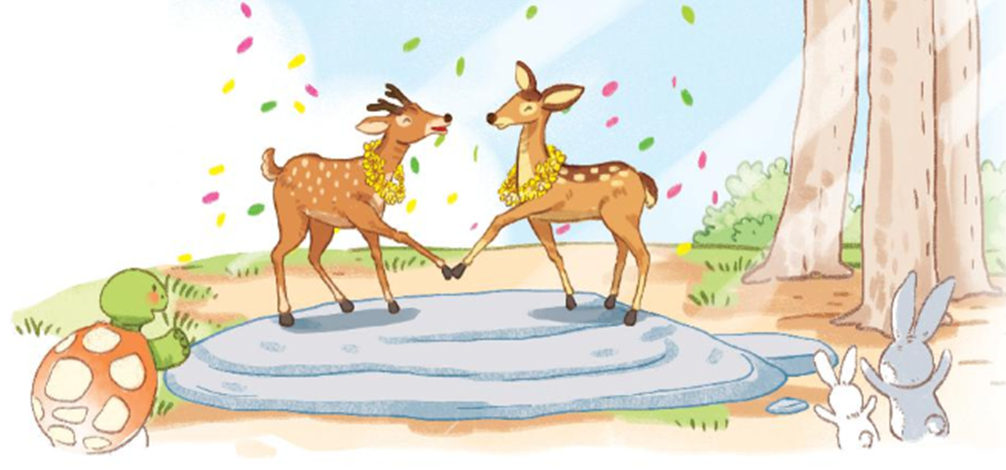
Kết quả cuộc thi như thế nào?

Slide 18

4
Viết vào vở câu trả lời cho câu hỏi c ở mục 3
Khi hoẵng ngã, nai (…)
Khi hoẵng ngã, nai vội dừng lại
đỡ hoẵng đứng dậy.

Slide 19

Hoạt động kết nối

Slide 20

+ Luyện đọc: Giải thưởng tình bạn
+ Xem bài trang 16, trang 17.

